Slide 1


Das sind wir –
die Menschen hinter der App
2018 von LEH Investoren gegründet
Insgesamt 17 Mitarbeiter
3 Business Developer/Customer Care Mitarbeiter
12 Entwickler - 1 KI Entwickler
1 Back Office Mitarbeiter
Hoher Praxisbezug durch wöchentliche Practice Check
Die App für effizientes
Qualitäts-, Personal- & Vertriebsmanagement
digital - einfach - günstig

Slide 2

Das sind wir –
die Menschen hinter der App
MCL App im täglichen Einsatz
2018 von LEH Investoren gegründet
Insgesamt 17 Mitarbeiter
3 Business Developer/Customer Care Mitarbeiter
12 Entwickler - 1 KI Entwickler
1 Back Office Mitarbeiter
Hoher Praxisbezug durch wöchentliche Practice Check
In über 500 Märkten im Einsatz
Wöchentlich über:
6.000 Checklisten & 40.000 Arbeitspunkte
25.000 Bilder & 1.800 To Do’s
App Android / iOS basiert
Schnell implementiert – keine IT-Eingriffe
Hohe Akzeptanz auf der Fläche – sehr anwenderfreundlich

Slide 3

MCL App im täglichen Einsatz
In über 500 Märkten im Einsatz
Wöchentlich über:
6.000 Checklisten & 40.000 Arbeitspunkte
25.000 Bilder & 1.800 To Do’s
App Android / iOS basiert
Schnell implementiert – keine IT-Eingriffe
Hohe Akzeptanz auf der Fläche – sehr anwenderfreundlich
Steigerung Personaleffizienz
Optimierung Qualitätsmanagement
Digitalisierung der Vertriebssteuerung
Schluss mit Zettelwirtschaft & WhatsApp

Slide 4
Aufgaben der MCL App im täglichen Einsatz
MCL App im täglichen Einsatz
Die deutsche Wirtschaft sieht sich in den kommenden Jahren mit einem zunehmenden Fachkräftemangel konfrontiert, der auch den LEH stark treffen wird. Laut einer aktuellen Studie des arbeitgebernahen Instituts der deutschen Wirtschaft (IW) könnte der Verkaufsbereich bis 2027 besonders betroffen sein, mit einer prognostizierten Lücke von etwa 37.000 Fachkräften. (LEH Zeitung 9.08.2024)​
In über 500 Märkten im Einsatz
Wöchentlich über:
6.000 Checklisten & 40.000 Arbeitspunkte
25.000 Bilder & 1.800 To Do’s
App Android / iOS basiert
Schnell implementiert – keine IT-Eingriffe
Hohe Akzeptanz auf der Fläche – sehr anwenderfreundlich
Steigerung Personaleffizienz
Optimierung Qualitätsmanagement
Eine Studie der EEC Köln ergab: Knapp 80 Prozent der Kunden bemängelten Verfügbarkeiten. Das betraf vor allem Obst, Gemüse, Milch- und Getreideprodukte. Bei nicht verfügbaren Produkten wechselt rund jeder Zweite das Geschäft. ​(EEC Köln Studie Juni 2024)
Digitalisierung der Vertriebssteuerung

Slide 5
Die deutsche Wirtschaft sieht sich in den kommenden Jahren mit einem zunehmenden Fachkräftemangel konfrontiert, der auch den LEH stark treffen wird. Laut einer aktuellen Studie des arbeitgebernahen Instituts der deutschen Wirtschaft (IW) könnte der Verkaufsbereich bis 2027 besonders betroffen sein, mit einer prognostizierten Lücke von etwa 37.000 Fachkräften. (LEH Zeitung 9.08.2024)​
Bessere Personaleffizienz verhindert Warenlücken und fördert die Kundenbindung
Steigerung Personaleffizienz
z.B.: Marktrundgänge, Frische Checks & Abteilungskontrollen
Kunden-zufriedenheit
Gesetzliche
Rahmenbedingungen & Vorgaben
z.B.: HACCP, Brandschutz
Optimierung Qualitätsmanagement
z.B.: Hausmeisterrundgänge, Vorgehen in Versicherungsfällen
Eine Studie der EEC Köln ergab: Knapp 80 Prozent der Kunden bemängelten Verfügbarkeiten. Das betraf vor allem Obst, Gemüse, Milch- und Getreideprodukte. Bei nicht verfügbaren Produkten wechselt rund jeder Zweite das Geschäft. ​(EEC Köln Studie Juni 2024)
Unternehmens-
spezifische
Anforderungen
Facility Management
z.B.: Schulungen, Umfragen, Arbeitsschutz
Digitalisierung der Vertriebssteuerung
Mitarbeiter &
Führung
z.B.: besondere Fokussetzung

Slide 6




Steigerung der Personaleffizienz - Optimierung des Qualitätsmanagements
Die MCL App verbessert & vereinfacht betriebliche Standard-/Individualprozesse
Die deutsche Wirtschaft sieht sich in den kommenden Jahren mit einem zunehmenden Fachkräftemangel konfrontiert, der auch den LEH stark treffen wird. Laut einer aktuellen Studie des arbeitgebernahen Instituts der deutschen Wirtschaft (IW) könnte der Verkaufsbereich bis 2027 besonders betroffen sein, mit einer prognostizierten Lücke von etwa 37.000 Fachkräften. (LEH Zeitung 9.08.2024)​
z.B.: Marktrundgänge, Frische Checks & Abteilungskontrollen
Digitaler Collegeblock mit Verbindlichkeit
Vereinfachte Dokumentation & zielgerichtete Aufgabenverteilung
Kunden-zufriedenheit
Gesetzliche
Rahmenbedingungen & Vorgaben
z.B.: HACCP, Brandschutz
Dokumentation von To Do's aus dem Marktrundgang. Ad hoc werden Aufgaben erstellt, entweder über ein Foto oder eine kurze Notiz (auch per Voice-to-Note).
z.B.: Hausmeisterrundgänge, Vorgehen in Versicherungsfällen
Eine Studie der EEC Köln ergab: Knapp 80 Prozent der Kunden bemängelten Verfügbarkeiten. Das betraf vor allem Obst, Gemüse, Milch- und Getreideprodukte. Bei nicht verfügbaren Produkten wechselt rund jeder Zweite das Geschäft. ​(EEC Köln Studie Juni 2024)
Unternehmens-
spezifische
Anforderungen
Facility Management
Die Aufgaben können auf einem beliebigen Gerät abgearbeitet werden inkl. Foto oder Kommentar.
z.B.: Schulungen, Umfragen, Arbeitsschutz
Mitarbeiter &
Führung
z.B.: besondere Fokussetzung
Der Bearbeitungsstand kann von unterwegs oder zentralseitig eingesehen werden.

Slide 7
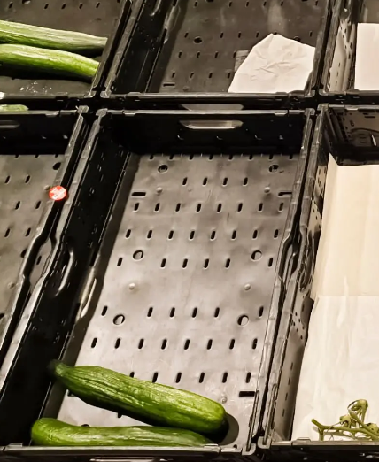
Steigerung der Personaleffizienz
Optimierung des Qualitätsmanagements
z.B.: Marktrundgänge, Frische Checks & Abteilungskontrollen
Digitaler Collegeblock mit Verbindlichkeit
Tägliche "Frische-Checks" O&G-Abteilung
Vereinfachte Dokumentation & zielgerichtete Aufgabenverteilung
Verbesserte Kundenbindung durch das Schließen von Warenlücken
Kunden-zufriedenheit
Gesetzliche
Rahmenbedingungen & Vorgaben
z.B.: HACCP, Brandschutz
Dokumentation von To Do's aus dem Marktrundgang. Ad hoc werden Aufgaben erstellt, entweder über ein Foto oder eine kurze Notiz (auch per Voice-to-Note).
Durchführung Checkliste "Frische-Check" in der O&G - Abteilung jeden Nachmittag.
z.B.: Hausmeisterrundgänge, Vorgehen in Versicherungsfällen
Unternehmens-
spezifische
Anforderungen
Die tägliche Durchführung der Checkliste erinnert Mitarbeiter an das Nachfüllen und Prüfen von Ware/Sauberkeit der Abteilung.
Facility Management
Die Aufgaben können auf einem beliebigen Gerät abgearbeitet werden inkl. Foto oder Kommentar.
z.B.: Schulungen, Umfragen, Arbeitsschutz
Mitarbeiter &
Führung
Der Bearbeitungsstand kann von unterwegs oder zentralseitig eingesehen werden.
Langfristig können die Ergebnisse (z.B. Bilder) der Checkliste mit KPIs z.B. Umsätzen verglichen werden um Trends festzustellen.
z.B.: besondere Fokussetzung

Slide 8



Steigerung der Personaleffizienz
Optimierung des Qualitätsmanagements
Tägliche "Frische-Checks" O&G-Abteilung
MCL - Check
MCL - Task
MCL - Cockpit
Verbesserte Kundenbindung durch das Schließen von Warenlücken
Intelligente digitale Checklisten
Effektive Steuerung von Routineprozessen
Fokus auf Kundenzufriedenheit
Transparenz & Nachverfolgbarkeit
Verbindlichkeit & Effizienz
Zentrale Übersicht und Steuerung
Detaillierte Ergebniskontrolle
Analyse auf Markt-, Gruppen-, Checklisten- und Abteilungsbasis
Individuelle Unternehmenskonfiguration
Ad hoc App-basierte Aufgabenzuteilung: zentralseitig oder marktindividuell
Verbindlichkeit durch klare Zuweisung von Verantwortlichkeiten
Nachverfolgbarkeit des Erfüllungsgrades
Durchführung Checkliste "Frische-Check" in der O&G - Abteilung jeden Nachmittag.
Die tägliche Durchführung der Checkliste erinnert Mitarbeiter an das Nachfüllen und Prüfen von Ware/Sauberkeit der Abteilung.
Langfristig können die Ergebnisse (z.B. Bilder) der Checkliste mit KPIs z.B. Umsätzen verglichen werden um Trends festzustellen.

Slide 9
Wie funktioniert die MCL App?
MCL - Check
MCL - Task
MCL - Cockpit
Intelligente digitale Checklisten
Effektive Steuerung von Routineprozessen
Fokus auf Kundenzufriedenheit
Transparenz & Nachverfolgbarkeit
Verbindlichkeit & Effizienz
Zentrale Übersicht und Steuerung
Detaillierte Ergebniskontrolle
Analyse auf Markt-, Gruppen-, Checklisten- und Abteilungsbasis
Individuelle Unternehmenskonfiguration
Ad hoc App-basierte Aufgabenzuteilung: zentralseitig oder marktindividuell
Verbindlichkeit durch klare Zuweisung von Verantwortlichkeiten
Nachverfolgbarkeit des Erfüllungsgrades
Bearbeitung per Tastatur, Voice oder Foto – online oder offline
Ergebnisse jederzeit einsehen über E-Mail Berichte und MCL-Cockpit

Slide 10
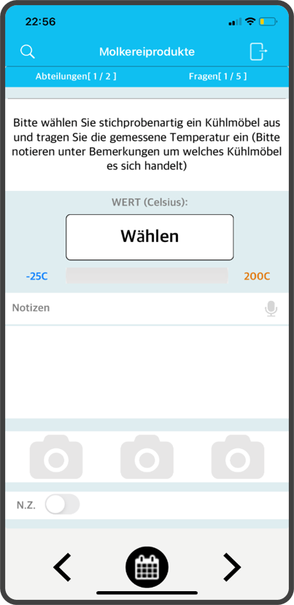
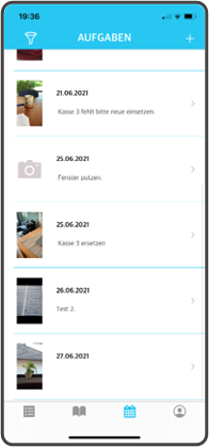
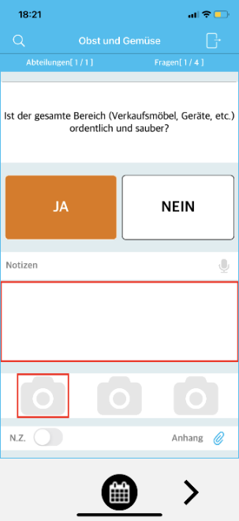
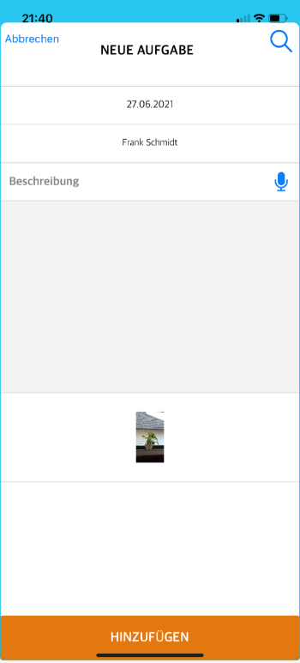
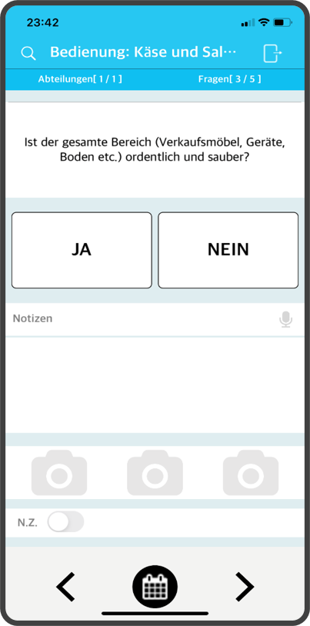
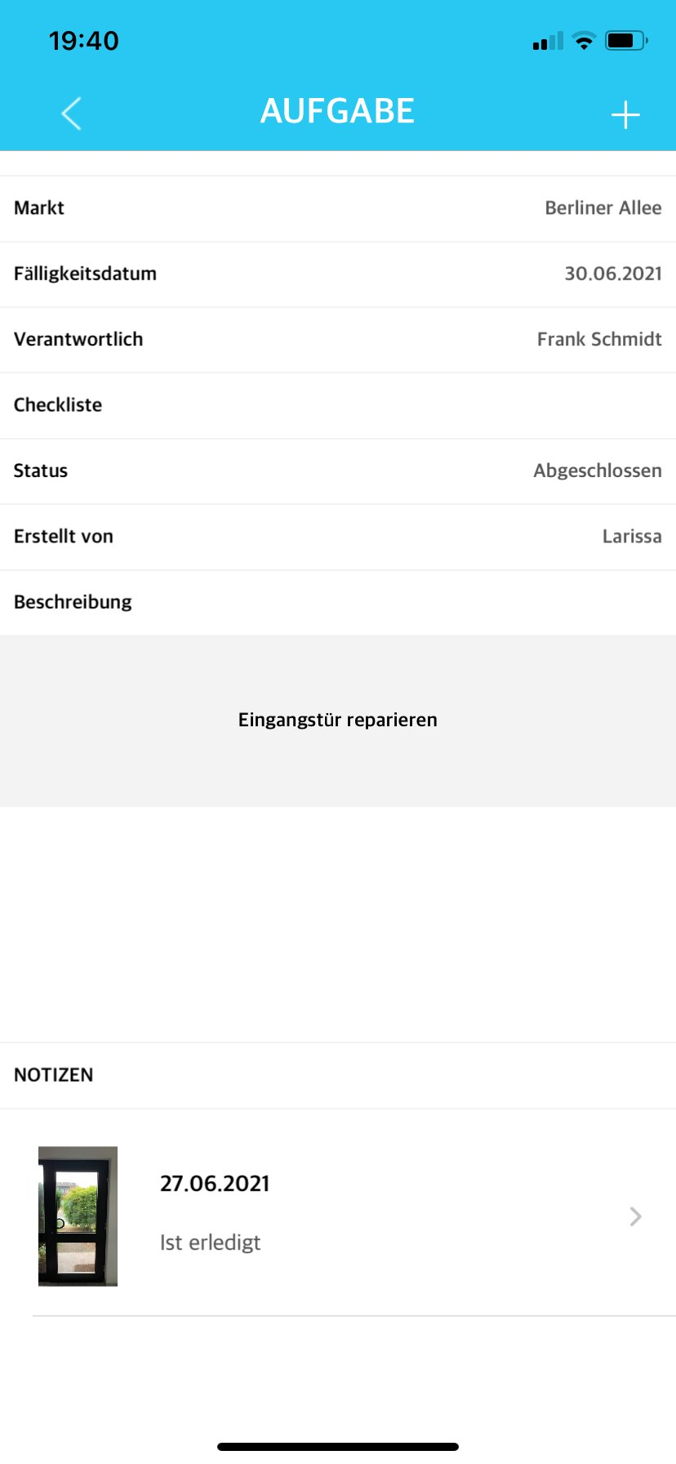
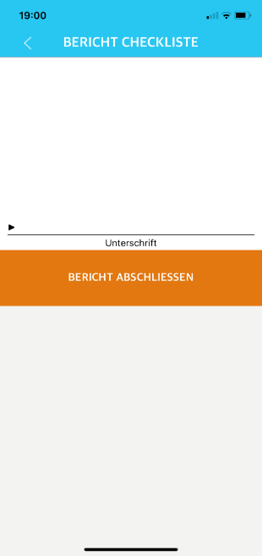
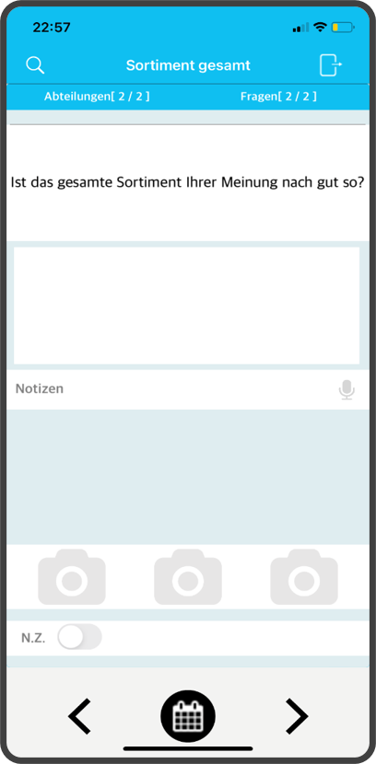
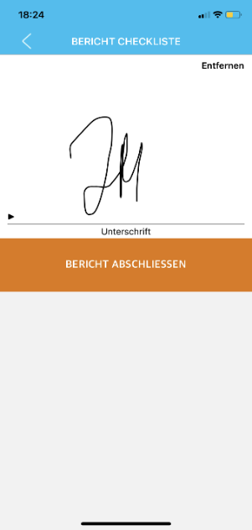
Wie funktioniert die MCL App?
MCL - Check
MCL - Task
MCL - Cockpit
Intelligente digitale Checklisten
Effektive Steuerung von Routineprozessen
Fokus auf Kundenzufriedenheit
Transparenz & Nachverfolgbarkeit
Verbindlichkeit & Effizienz
Ad hoc App-basierte Aufgabenzuteilung: zentralseitig oder marktindividuell
Verbindlichkeit durch klare Zuweisung von Verantwortlichkeiten
Nachverfolgbarkeit des Erfüllungsgrades
Zentrale Übersicht und Steuerung
Detaillierte Ergebniskontrolle
Analyse auf Markt-, Gruppen-, Checklisten- und Abteilungsbasis
Individuelle Unternehmenskonfiguration
Bearbeitung per Tastatur, Voice oder Foto – online oder offline
Ergebnisse jederzeit einsehen über E-Mail Berichte und MCL-Cockpit

Slide 11
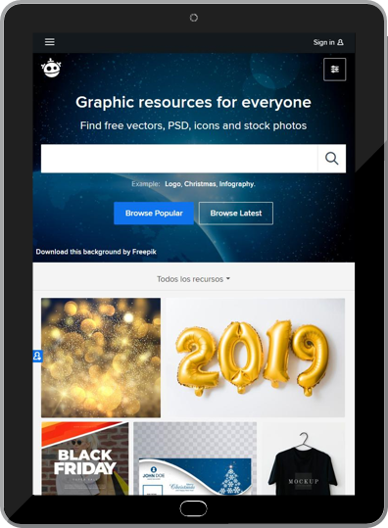
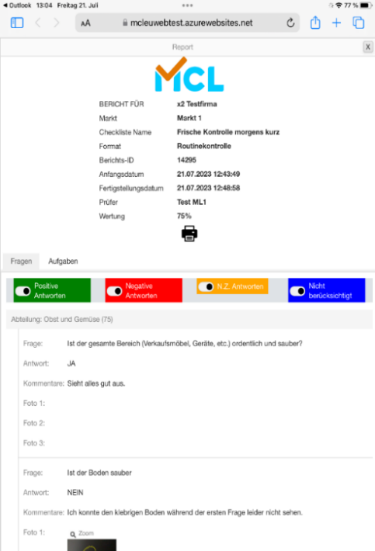
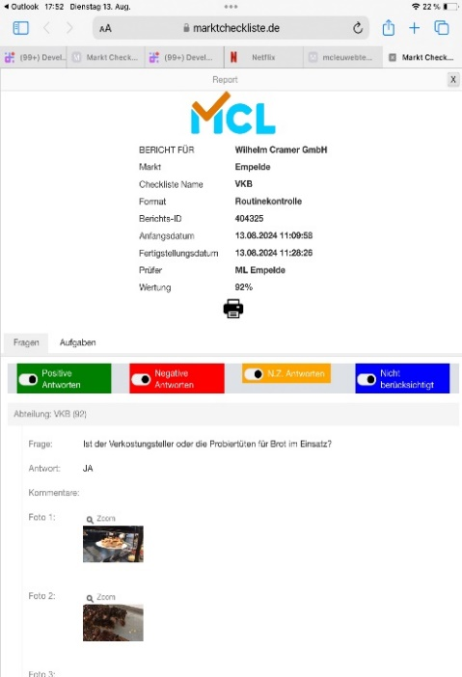
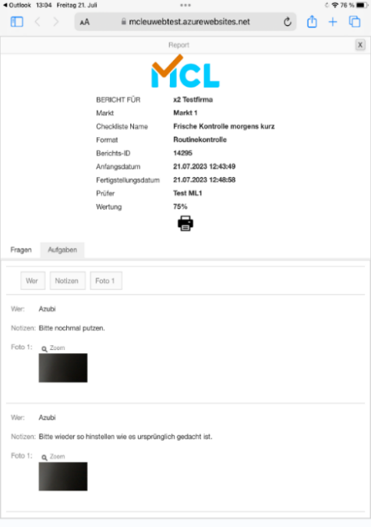
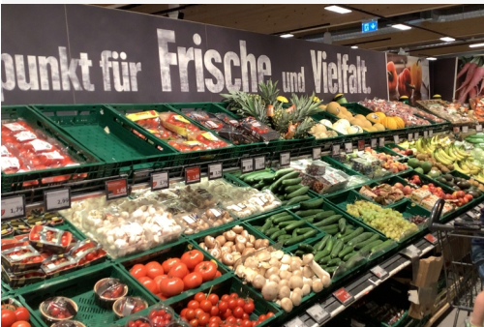
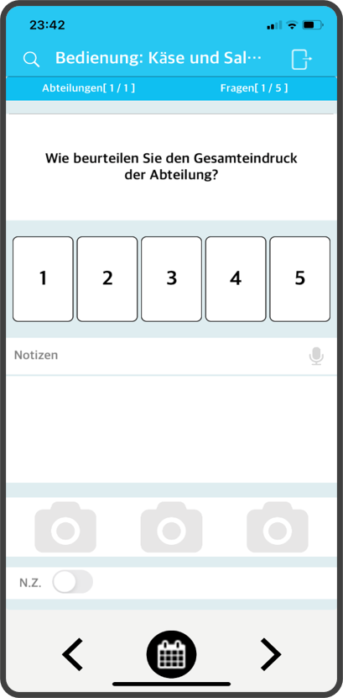
MCL App: Das Frontend-Tool für operative Checks & Tasks
Checklisten
Aufgaben
Verbindlichkeit herstellen

Slide 12
E-Mail Berichte über Checklisten & Tasks für Verbindlichkeit und Ergebniskontrolle
Vertriebsprozesse/Qualitätsmanagement werden effizient, einfach & kostengünstig digitalisiert
Der Arbeitsalltag wird strukturiert und die Mitarbeiter werden an relevante Prozessschritte erinnert.
Verbindliche & effiziente Abarbeitung von Prozessen durch die Kombination von digitalen Checklisten und/oder Aufgaben - spart Zeit und Geld - Verbesserung des Einkaufserlebnis für den Kunden
Sichere Dokumentation stärkt das Unternehmen gegenüber Behörden und Kontrollorganen.
Vermeidung von Betriebsblindheit und Wegfall von Collegeblocks und WhatsApp - Sicherung von Qualitätsstandards & Standardisierung

Slide 13
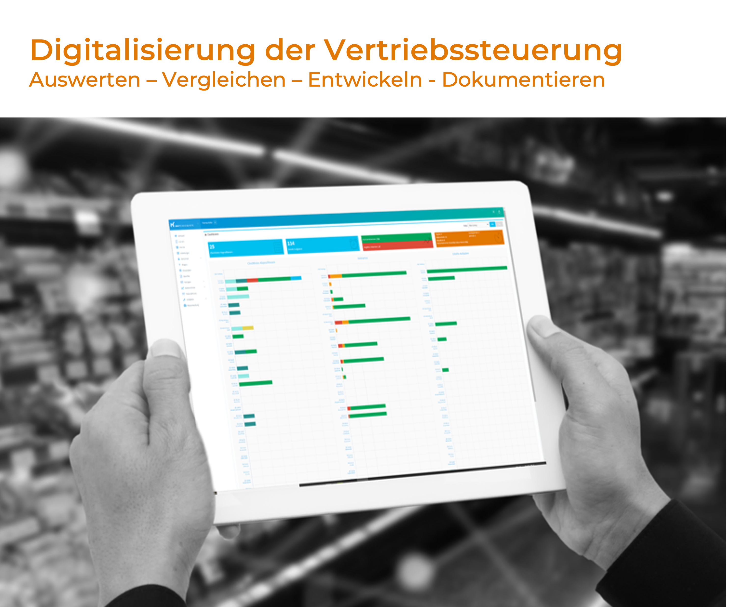
Steigerung Personaleffizienz - Optimierung Qualitätsmanagement
Auf Markt-, Region- und Unternehmensebene
Vertriebsprozesse/Qualitätsmanagement werden effizient, einfach & kostengünstig digitalisiert
Der Arbeitsalltag wird strukturiert und die Mitarbeiter werden an relevante Prozessschritte erinnert.
Über Zentralorganisation
oder Vertriebsmanagement
Verbindliche & effiziente Abarbeitung von Prozessen durch die Kombination von digitalen Checklisten und/oder Aufgaben - spart Zeit und Geld - Verbesserung des Einkaufserlebnis für den Kunden
Sichere Dokumentation stärkt das Unternehmen gegenüber Behörden und Kontrollorganen.
Webbasiert
Vermeidung von Betriebsblindheit und Wegfall von Collegeblocks und WhatsApp - Sicherung von Qualitätsstandards & Standardisierung

Slide 14
Auf Markt-, Region- und Unternehmensebene
MCL - Check
MCL - Task
Intelligente digitale Checklisten
Effektive Steuerung von Routineprozessen
Fokus auf Kundenzufriedenheit
Transparenz & Nachverfolgbarkeit
Verbindlichkeit & Effizienz
Ad hoc App-basierte Aufgabenzuteilung: zentralseitig oder marktindividuell
Verbindlichkeit durch klare Zuweisung von Verantwortlichkeiten
Nachverfolgbarkeit des Erfüllungsgrades
Über Zentralorganisation
oder Vertriebsmanagement
Webbasiert
Bearbeitung per Tastatur, Voice oder Foto – online oder offline
Ergebnisse jederzeit einsehen über E-Mail Berichte und MCL-Cockpit

Slide 15
Wie funktioniert die MCL App?
MCL - Check
MCL - Task
MCL - Cockpit
Intelligente digitale Checklisten
Effektive Steuerung von Routineprozessen
Fokus auf Kundenzufriedenheit
Transparenz & Nachverfolgbarkeit
Verbindlichkeit & Effizienz
Ad hoc App-basierte Aufgabenzuteilung: zentralseitig oder marktindividuell
Verbindlichkeit durch klare Zuweisung von Verantwortlichkeiten
Nachverfolgbarkeit des Erfüllungsgrades
Zentrale Übersicht und Steuerung
Detaillierte Ergebniskontrolle
Analyse auf Markt-, Gruppen-, Checklisten- und Abteilungsbasis
Individuelle Unternehmenskonfiguration
Bearbeitung per Tastatur, Voice oder Foto – online oder offline
Ergebnisse jederzeit einsehen über E-Mail Berichte und MCL-Cockpit

Slide 16
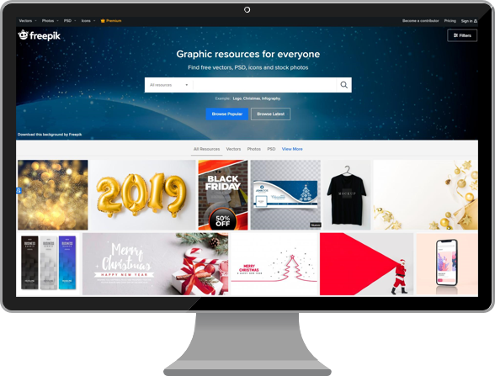
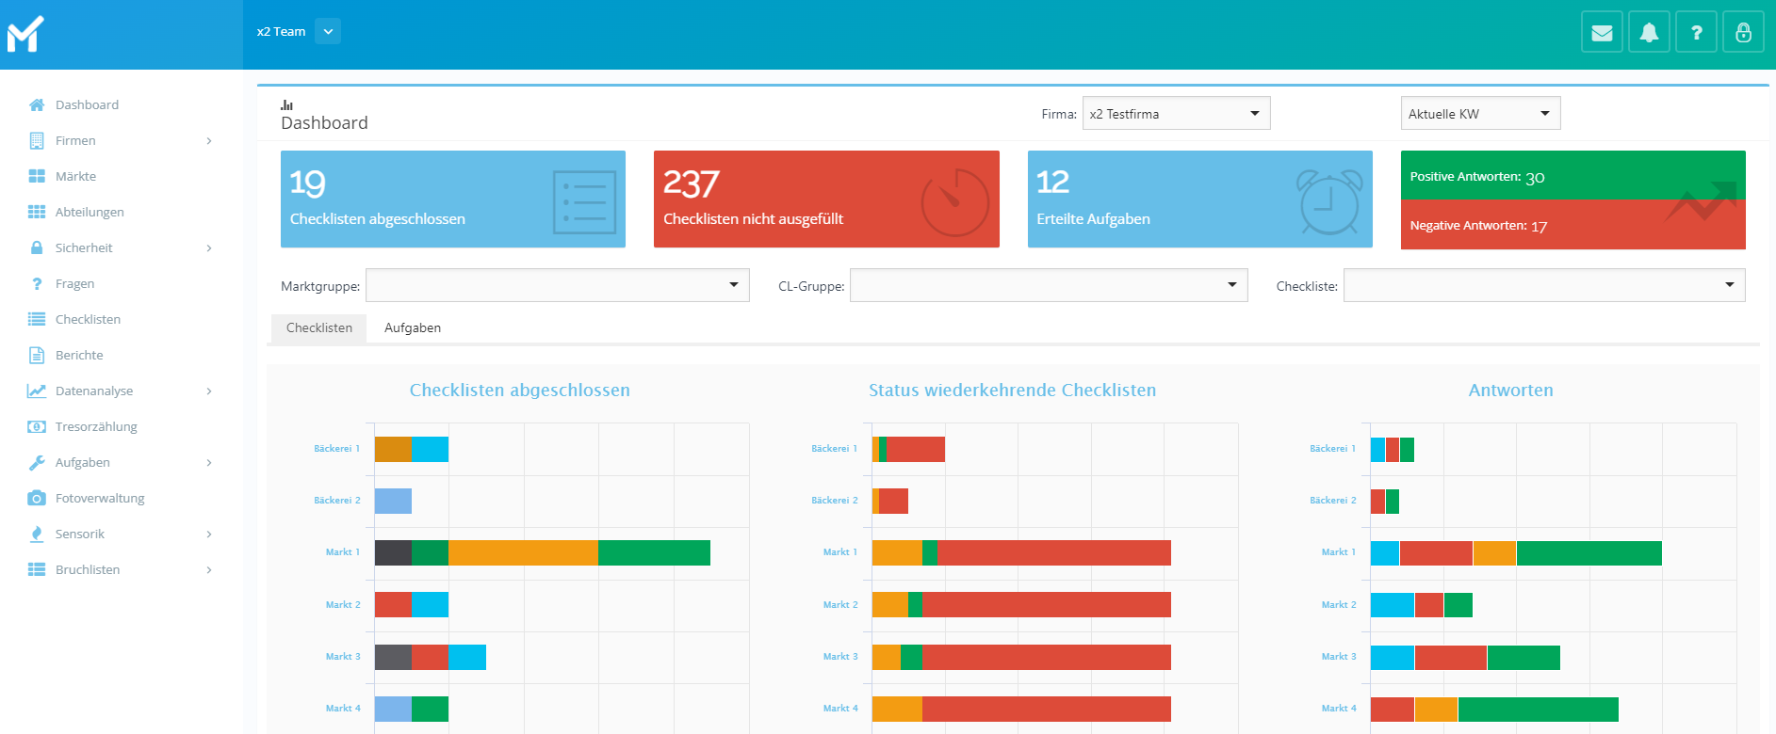
Wie funktioniert das MCL Cockpit?
MCL - Check
MCL - Task
MCL - Cockpit
Intelligente digitale Checklisten
Effektive Steuerung von Routineprozessen
Fokus auf Kundenzufriedenheit
Transparenz & Nachverfolgbarkeit
Verbindlichkeit & Effizienz
Ad hoc App-basierte Aufgabenzuteilung: zentralseitig oder marktindividuell
Verbindlichkeit durch klare Zuweisung von Verantwortlichkeiten
Nachverfolgbarkeit des Erfüllungsgrades
Zentrale Übersicht und Steuerung
Detaillierte Ergebniskontrolle
Analyse auf Markt-, Gruppen-, Checklisten- und Abteilungsbasis
Individuelle Unternehmenskonfiguration
Bearbeitung per Tastatur, Voice oder Foto – online oder offline
Ergebnisse jederzeit einsehen über E-Mail Berichte und MCL-Cockpit

Slide 17
MCL Cockpit ist das Herzstück der digitalen Vertriebssteuerung
MCL Cockpit: unterstützt das Vertriebsmanagement dabei Filialen, Regionen & Unternehmen besser zu steuern
Zentrale Rundschreiben & Sammelinformationen werden im MCL Cockpit erstellt und an unter-schiedliche Vertriebsregionen versendet.
Ergebniskontrolle von überall aus abrufbar in Form von Einzelberichten und Grafiken.
Das Management kann unternehmensindividuelle Ziele besser tracken & kommunizieren und so die Mitarbeiter unterstützen.

Slide 18




Digitalisierung des Vertriebsmanagement
MCL Cockpit: unterstützt das Vertriebsmanagement dabei Filialen, Regionen & Unternehmen besser zu steuern
Zentrale Rundschreiben & Sammelinformationen werden im MCL Cockpit erstellt und an unter-schiedliche Vertriebsregionen versendet.
Ergebniskontrolle von überall aus abrufbar in Form von Einzelberichten und Grafiken.
Das Management kann unternehmensindividuelle Ziele besser tracken & kommunizieren und so die Mitarbeiter unterstützen.
39,90€ Ab 1 Markt: Markt/Monat
29,90€ Ab 3 Märkten: Markt/Monat
Ohne Nutzerbegrenzung, inkl. Updates
Implementierung 500€
Keine weiteren versteckten Kosten
Zugang zu unseren "best practice" Checklisten aus unserem Kunden-verbund
MCL App kostenlos im App Store / Google PlayStore herunterladen
Kostenlose Testphase – inkl. konfigurierter Tablets bei Bedarf

Slide 19
Wie geht es weiter?
Kostenlose Testphase – inkl. konfigurierter Tablets bei Bedarf
MCL App kostenlos im App Store / Google PlayStore herunterladen
Zugang zu unseren "best practice" Checklisten aus unserem Kunden-verbund
39,90€ Ab 1 Markt: Markt/Monat
29,90€ Ab 3 Märkten: Markt/Monat
Ohne Nutzerbegrenzung, inkl. Updates
Implementierung 500€
Keine weiteren versteckten Kosten

Slide 20
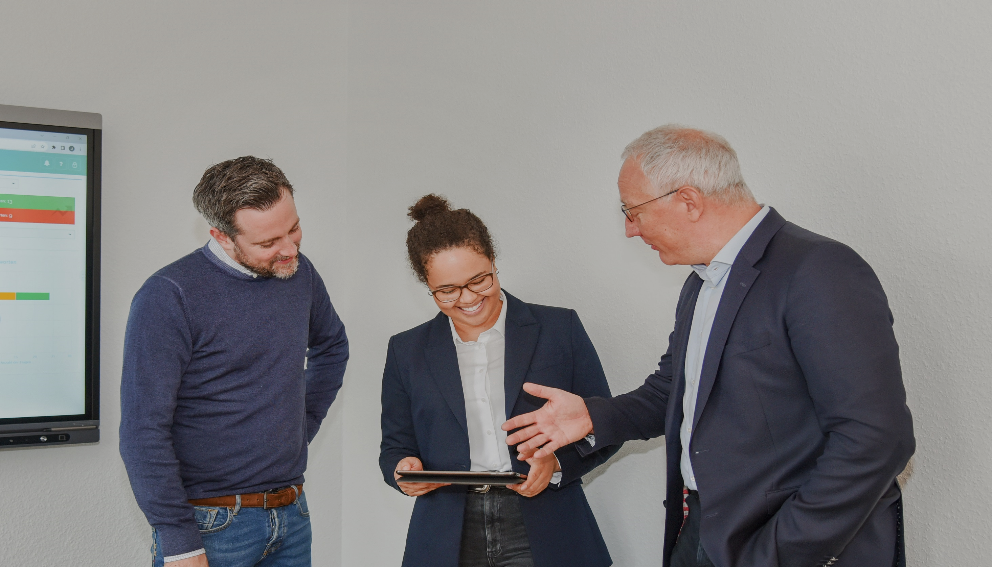

Ihre Ansprechpartner
Frank Schmidt
Business Development
Julia Marquart
Customer Success
fschmidt@x2-solutions.de
jmarquart@x2-solutions.de
0157-33206147
0176-14484301
https://x2-solutions.de/

